Slide 1
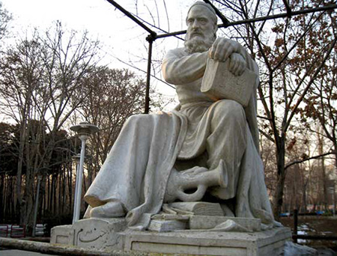
چکیده ای از زندگینامه خیام نیشابوری:
نام کامل: غیاث الدین ابوالفتح عمر بن ابراهیم خیام نیشابوری
زمینه فعالیت: ریاضیات، اخترشناسی، شعر، فلسفه، دین، تاریخ،گاه‌شماری، موسیقی
تولد: 28 اردیبهشت سال 427 در نیشابور
درگذشت: 12 آذر سال 510 در نیشابور
محل زندگی: حیره، نیشابور
ملیت: ایرانی
در زمان حکومت: سلجوقیان

Slide 2
زندگینامه
- لقب های بزرگی مانند امام، فیلسوف و حجة‌ الحق
- جایگاه علمی خيام برتر از جایگاه ادبی اوست
- اما آوازه ی او مدیون نگارش رباعیاتش است که شهرت جهانی دارد
- رباعیات خيام به بیشتر زبان های زنده برگردان شده
- در غرب بیشتر مدیون ترجمه ی رباعیات او توسط ادوارد فیتزجرالد Edward Fitzgerald به زبان انگلیسی است
- عده ای از مورخان او را شاگرد ابن سینا می دانند اما از نظر زمانی تناقض
از شاگردان امام موفق نیشابوری بود. پس از تحصیل فلسفه، ستاره شناسی و حدیث و تفسیر

Slide 3
زندگینامه
- در سال 561 هجری به سمرقند نقل مکان کرد و اولین کتاب جبر خود را زیر نظر قاضی القضات سمرقند تالیف نمود
- در جوانی در فلسفه، نجوم و ریاضی و طب مقامات بلند: گفته شده سلطان سنجر که در زمان کودکی آبله، معالجه کرده
به آثار ابوعلی سینا پرداخت، یکی از خطبه های معروف: در باب یکتایی خدا: فارسی ترجمه
اولین اشاره به شعر خیام: 100 سال پس از مرگ
به دو زبان فارسی و عربی شعر می سرود
حوادث مهم زمان حیات: جنگ های صلیبی، سقوط دولت آل بویه، قیام دولت آل سلجوقی
بیشتر عمر: نیشابور. در حیات خود فقط دو بار از نیشابور خارج شد:1: مراسم حج 2: شهر ری و بخارا

Slide 4
مهارات و آثار
از آثار معروف فارسی: رساله نوروز نامه، نثری ساده: پیدایی نوروز و آداب برگزاری آن را در دربار ساسانیان
- نجوم: گروهی از منجمین در ساختن رصدخانه سلطان ملکشاه سلجوقی با او همکاری کردند
به درخواست سلطان ملکشاه تصمیم به اصلاح تقویم (امروزی) گرفت که به تقویم جلالی (شمسی) معروف است
مدار گردش کره ی زمین به دور خورشید را تا 16 رقم اعشار محاسبه کرد
- ریاضیات: معادله ی درجه ی سوم ممکن است دارای بیش از یک پاسخ باشد یا این که اصلاً جوابی نداشته باشد
رسالة فی شرح ما اشکل من مصادرات اقلیدس: اثبات اصل پنجم هندسه ی اقلیدسی (خطوط موازی)
فلسفه: رسالات فلسفی: -فی الکون و التکلیف، -فی الوجود، -الضیاء العقلی فی موضوع العلم الکلی، -الجواب عن ثلاث مسائل؛ ضروره التضاد فی العالم و الجبر و البقا، - در علم کلیات وجود.
تنها رساله در علم کلیات وجود به فارسی بوده و سایرین به زبان عربی می باشند.
به درخواست جمعی از دانشمندان اصفهانی در سال 472 قمری: ترجمه ای به فارسی از خطبه توحیدیه ابن سینا

Slide 5
مهارات و آثار
ادبیات: قدیمی ترین کتابی که در آن از شعر خیام یادی شده: خریدة القصر از عمادالدین اصفهانی است.
به زبان عربی و در سال 572 یعنی نزدیک به 50 سال پس از مرگ خیام نوشته شده است.
مرصادالعباد از نجم‌الدین رازی: نزدیک 100 سال پس از مرگ خیام در سال 620 قمری: نیش و کنایه
تا پیش از تصحیحات علمی مجموعه‌های با نام رباعیات خیام: مغشوش از آرای متناقض و افکار متضاد
نخستین تصحیح معتبر رباعیات خیام به دست صادق هدایت انجام گرفت
در سال ۱۳۱۳ شمسی آن را مفصل‌تر و علمی‌تر و با مقدمه‌ای طولانی با نام ترانه‌های خیام به چاپ رسانید
" اگر یک نفر صد سال عمر کرده باشد و روزی دو مرتبه کیش و مسلک و عقیده خود را عوض کرده باشد قادر به گفتن چنین افکاری نخواهد بود"
"هر کس می‌خوارگی کرده و رباعی‌ای گفته از ترس تکفیر آن را به خیام نسبت داده ‌است"

Slide 6
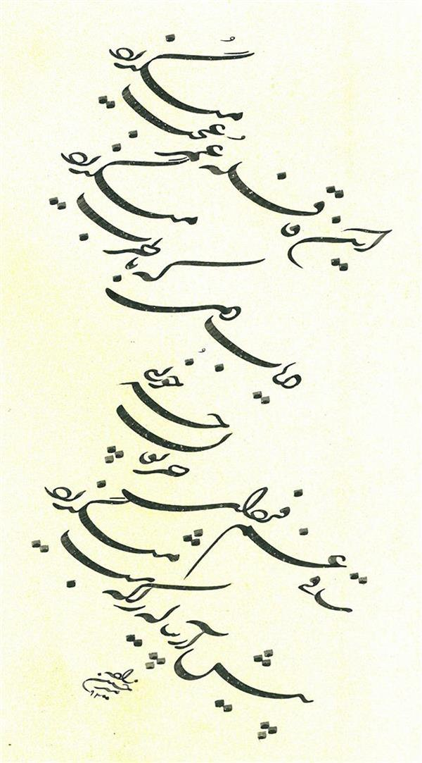
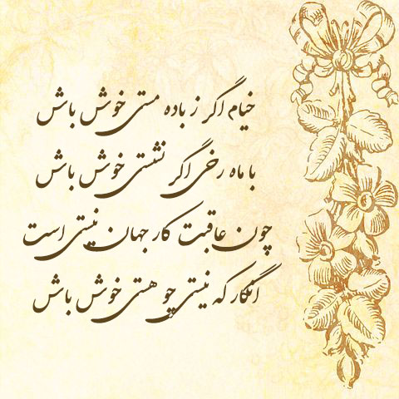
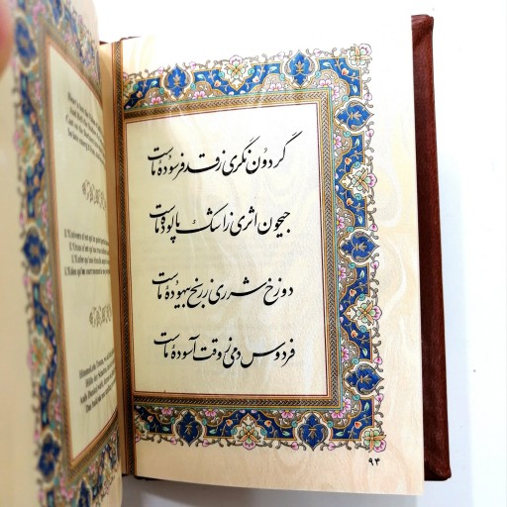
Leuven
19/05/2021

